Slide 1
Тема: Скиллбокс часть 2
Подготовил: Антонюк Вадим Сергеевич

Slide 2
Оптимизируем бизнес-процессы
Ключевые виды анализа бизнес-процессов
Визуальный анализ процесса
Статистический анализ процесса
Функционально-стоимостной анализ процесса
Стратегии по улучшению процесса: кайдзен и реинженеринг

Slide 3
Анализ бизнес-процессов
Визуальный (навести порядок)
Статистический (стабилизировать результаты)
Функционально стоимостной (достичь совершенства)

Slide 4
Визуальный анализ
При визуальном анализе исследование процесса происходит с помощью диаграммы.

Slide 5
Статический анализ
Статический анализ помогает исследовать процесс с помощью цифр и данных

Slide 6
Функционально-стоимостной анализ
Имитационное моделирование — метод исследования, где изучаемая система заменяется имитирующей. С имитирующей системой проводят эксперименты и получают информацию об изучаемой системе. Эксперименты на реальном объекте не проводят.
Функционально-стоимостный анализ — метод операционно-ориентированного расчёта себестоимости продукта или услуги. Процесс - это действие. Стоимость процесса равна сумме расходов на выполнение каждого действия.
Алгоритм проведения анализа:
﻿﻿﻿Построить модель процесса с помощью набора диаграмм.
﻿﻿﻿Задать параметры запуска процесса через стартовые события.
﻿﻿﻿Указать время выполнения и ожидания для каждой операции.
﻿﻿﻿Отметить, как будет идти процесс в альтернативных ветках.
﻿﻿﻿Задать режим работы и количество временных ресурсов.
﻿﻿﻿Определить количество материальных ресурсов.
﻿﻿﻿Указать стоимость ресурсов.

Slide 7
Стратегии по улучшению процесса: Кайдзен и реинжиниринг
Реинжиниринг – революционные улучшения процесса требуют существенных вложений в его изменения. Основные характеристики изменений: быстро и дорого.
Кайдзен – эволюционные улучшения процесса не требуют существенных вложений в его изменения. Основные характеристики изменений: долго и дешево.

Slide 8
Описание бизнес-процессов
Что такое бизнес-процесс?
Как выбрать правильную нотацию для проекта?
Как собрать информацию о процессе
Учимся грамотно описывать бизнес-процесс
Основные графические языки по описанию процессов

Slide 9
Все процессы делают это
Результативность – способность оказать услугу или продавать товар ожидаемого качества в ожидаемые сроки в ожидаемом количестве.
Эффективность – способность оказывать услугу или продавать товар ожидаемого качества в ожидаемые сроки в ожидаемом количестве наилучшим образом. И использовать минимальное количество ресурсов
Бизнес-целенаправленная периодически повторяющаяся последовательность взаимосвязанных действий. Она направлена на получение заданного результата, ценного для потребителя

Slide 10
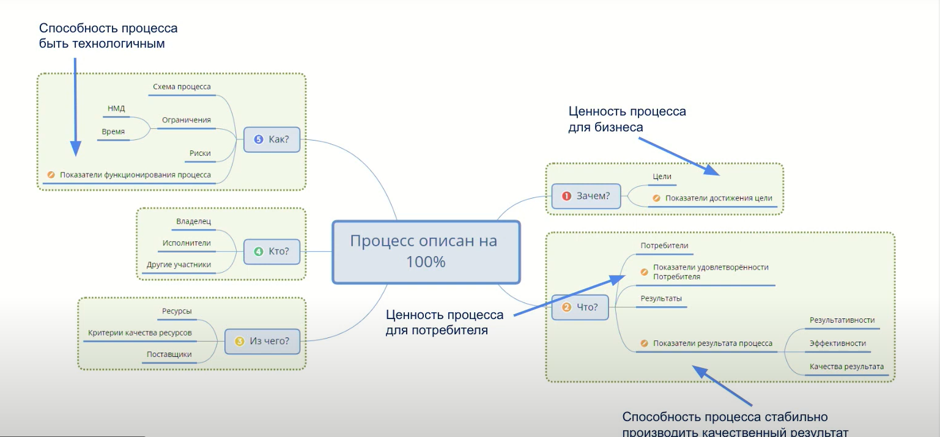

Slide 11
Основные способы сбора информации о процессе
Анкетирование
Интерьюирирование
Моделирующая сессия

Slide 12
Как выбрать нотацию?
Нотация – это множество символов и правила их применения, используемые для представления лексических единиц и их взаимоотношений.
Регламентация
Анализ и оптимизация
Автоматизация

Slide 13
Правила моделирующей сессии
Строгая последовательность
Правило двух минут
Говорит один
Только один человек, принимает решение

Slide 14
Блок 2. Почему Аналитики будут востребованы до сих пор?
Во-первых у них достойный заработок
Много вакансий

Slide 15
Преимущества профессии
Востребована сейчас и будет востребована долго
Вакансий больше, чем специалистов
Достойная зарплата на старте
Нужно 6-7 месяцев, чтобы освоить процессию с нуля
Можно работать удаленно
Подходит как творческим людям, так и технарям
Легкий старт без опыта работы

Slide 16
Бизнес-аналитик, идеальная работа для новичка
Можно начинать работать без опыта
Можно работать без высшего образования
Много бесплатных материалов по бизнес-анализу
Большое количество инструментов, которые легко и быстро освоить
Развитое укомьюинити

Slide 17
С чем связан спрос ?
В наше время из-за санкций
Импортозамещение
Инвестиция в IT

Slide 18
Игра на интуицию
Нужен ли мощный компьютер для этой работы?
Миф или правда

Slide 19
Игра на интуицию
Миф, это профессия не требует мощного компьютера

Slide 20
Игра на интуицию
Если вы из региона, но нет возможности переехать в большой город, поэтому я не смогу устроиться на работу

Slide 21
Игра на интуицию
Миф, эта профессия входит в топ-50 дистанционных работ

